Slide 1

Český jazyk
Opakování vyjmenovaných slov po M a P
Mgr. Vladimíra Mikulášková
ZŠ Jenišovice
VY_32_INOVACE_210

Slide 2
Doplň i,í nebo y,ý.
M
P
Zm-zel
M-nulá
Průsm-k
M-č
Kam-nek
M-nce
M-šlení
Zm-lená
M-rka
Zap-rat
P-liny
Šp-čatá
Zp-chl
Top-t
Slep-ší
Klop-tání
P-skat
Nap-ná

Slide 3
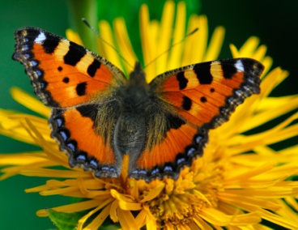

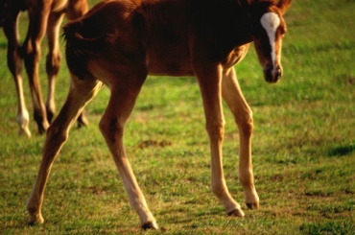
Spoj s obrázky:
hmyz
myš
pytel
netopýr
hlemýžď
kopyto

Slide 4
Rozděl vyjmenovaná slova po M a P, očísluj je nebo spoj podle správného pořadí :
hmyz
netopýr
myš
chmýří
Třpytit se
mýtit
čepýřit se
kopyto
Nachomýtnout se
:
dmýchat
pysk
pytel
myslet
pýcha
Mýlit se
slepýš
smýkat
klopýtat
hlemýžď
zpytovat
pykat
mýt
pýr
zamykat
Pýřit se
my
pyl

Slide 5
Doplň i,í nebo y,ý.
Řešení:
M
P
Zmizel
Minulá
Průsmyk
Míč
Kamínek
Mince
Myšlení
Zmýlená
Mirka
Zapírat
Piliny
Špičatá
Zpychl
Topit
Slepýší
Klopýtání
Pískat
Napíná

Slide 6
Řešení:
Spoj s obrázky:
hmyz
myš
pytel
netopýr
hlemýžď
kopyto

Slide 7
Rozděl vyjmenovaná slova po M a P, očísluj je nebo spoj podle správného pořadí :
Řešení:
my
mýt
myslet
Mýlit se
hmyz
myš
hlemýžď
mýtit
zamykat
smýkat
dmýchat
chmýří
Nachomýtnout se
:
pýcha
pytel
pysk
netopýr
slepýš
pyl
kopyto
klopýtat
Třpytit se
zpytovat
pykat
pýr
Pýřit se
čepýřit se

